Slide 1
דויד בן גוריון

Slide 2
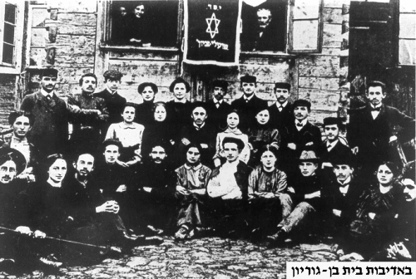
1906
דוד בן גוריון וחבריו ב"אגודת עזרא".
הם דיברו רק עברית וארגנו כיתות לימוד לצעירים.

Slide 3
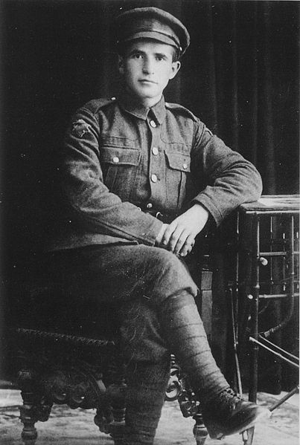
1918
דוד בן גוריון כחייל בגדוד העברי

Slide 4
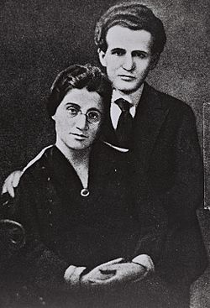
1917
דוד בן גוריון ופולה לפני חתונתם

Slide 5
1929 משפחת בן גוריון בביתה בתל אביב.

Slide 6
1906
דוד בן גוריון עובד כפועל ביקב ראשון לציון (עומד במרכז התמונה עם ענבים ביד).

Slide 7
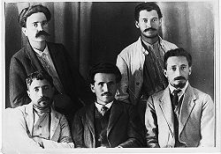
1912
דוד בן גוריון בין עורכי עיתון "האחדות" של מפלגת "פועלי ציון".

Slide 8
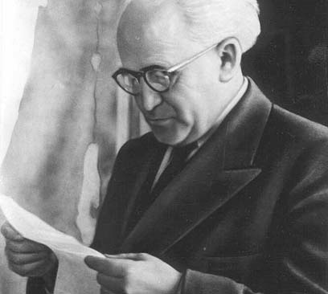
1947
בן גוריון קורא מכתבי ברכה עם החלטת האו"ם על הקמת מדינה יהודית.

Slide 9
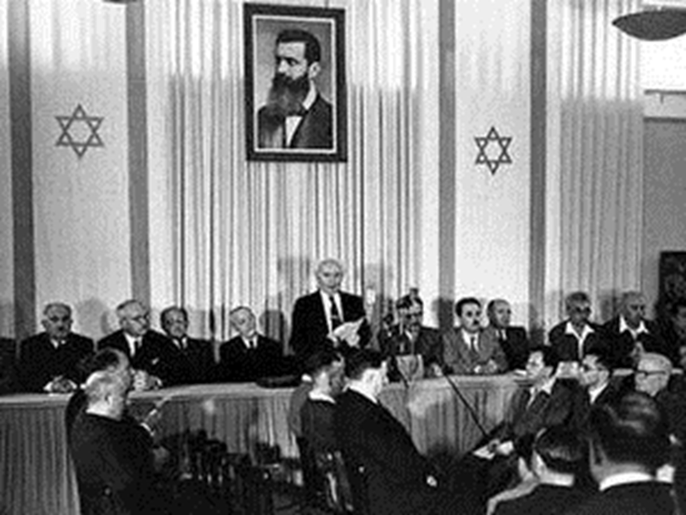
14 במאי 1948
דוד בן גוריון מכריז על הקמת מדינת ישראל.

Slide 10
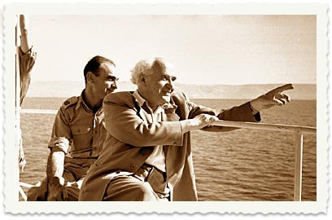
1948
דוד בן גוריון שט בכנרת עם נחמיה ארגוב.

Slide 11
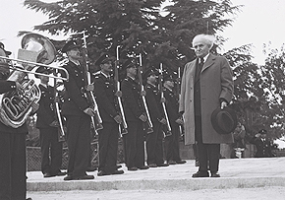
1949
ראש הממשלה דוד בן גוריון עומד בשירת "התקווה" לפני ישיבת הכנסת הראשונה בירושלים.

Slide 12
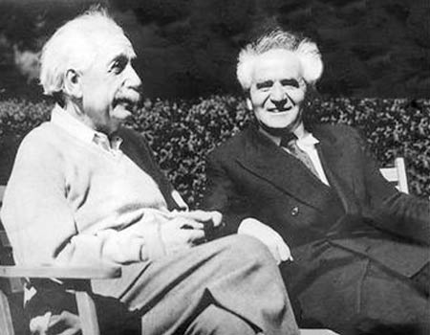
1952
בן גוריון נפגש עם פרופסור לברט איינשטיין ומציע לו להיות נשיא מדינת ישראל.

Slide 13
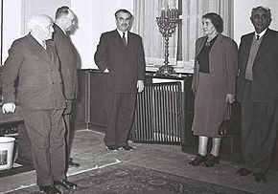
1953
הדלקת נרות חנוכה לאחר ישיבת הממשלה.

Slide 14
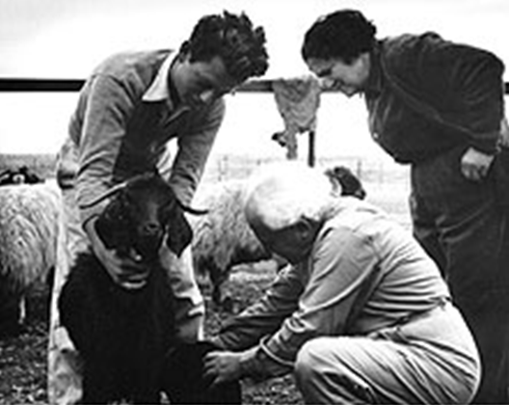
1954
דוד בן גוריון עובד בדיר בקיבוץ שדה בוקר בנגב.

Slide 15
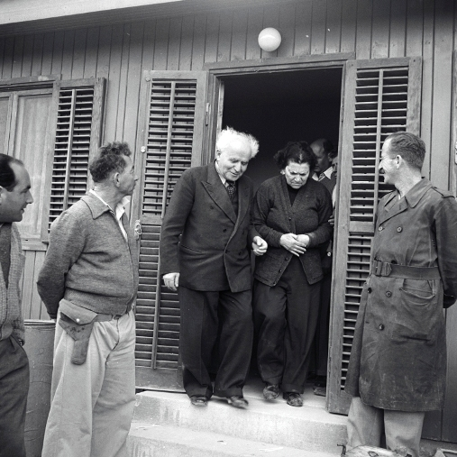
1953
פולה ודוד בן גוריון בפתח הצריף בשדה בוקר.

Slide 16
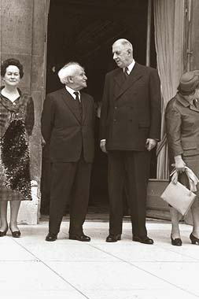
1960
דוד בן גוריון ונשיא צרפת שארל דגול בפגישה בצרפת.

Slide 17
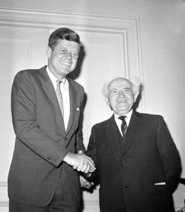
1961
דוד בן גוריון ונשיא ארה"ב ג'ון קנדי בפגישה בניו יורק.

Slide 18
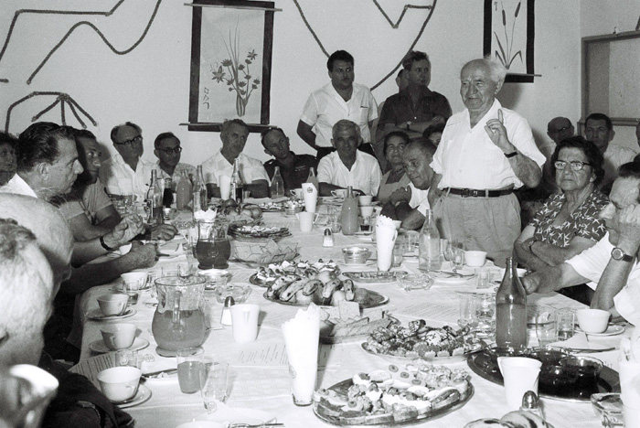
1963
יום הולדת 77 לדויד בן גוריון.

Slide 19
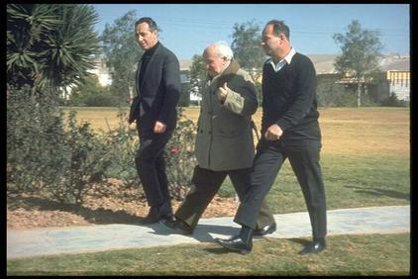
1969
דוד בן גוריון בטיולו הרגלי בקיבוץ שדה בוקר בנגב. (עם שמעון פרס).

Slide 20
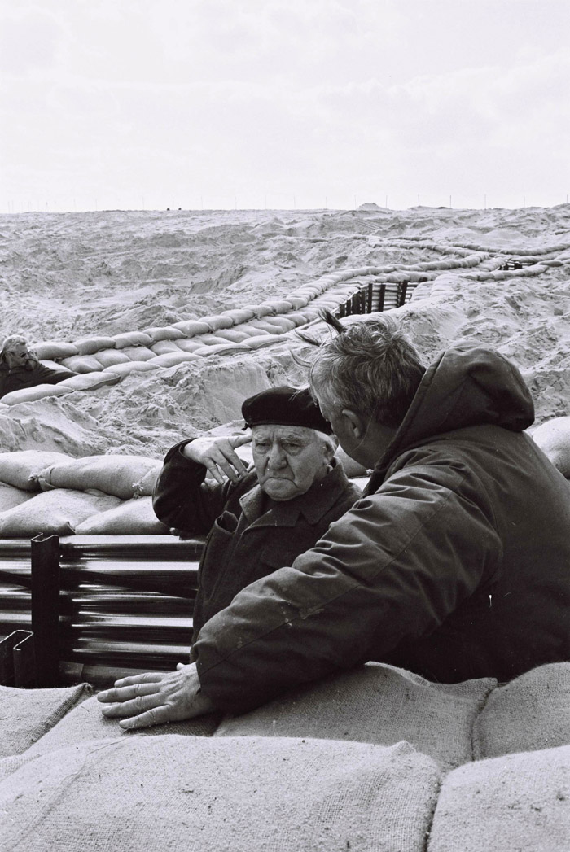
1971
דוד בן גוריון ואריאל שרון בביקור בתעלת סואץ.

Slide 21
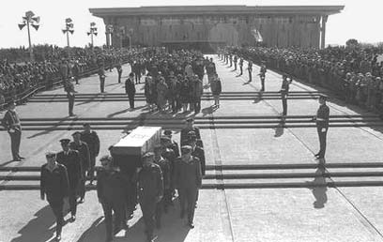
1973
מסע ההלוויה של דוד בן גוריון ברחבת הכנסת.

